Slide 1
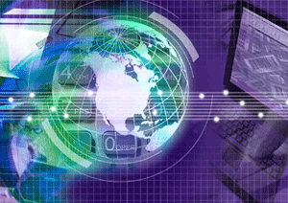
ANTECEDENTES HISTORICOS DE LA COMUNICACION DE DATOS

Slide 2
ANTECEDENTES HISTORICOS DE LA COMUNICACION DE DATOS
La Teleinformática en el momento actual se encuentra suficientemente implantada y desarrollada para dar servicios a la mayor parte de las necesidades existentes.
Por otra parte, la rápida evolución de los dispositivos electrónicos y en particular de la arquitectura de las computadoras y el desarrollo de software para control de procesos e interconexión de dispositivos, nos lleva a pensar que el futuro próximo traerá nuevas ideas, redes y posibilidades de utilización de las mismas.
En principios, podemos decir que fundamentalmente la investigación actual va encaminada al desarrollo de una red única capaz de soportar simultáneamente todos los servicios de voz, textos, datos e imágenes con suficientes garantías y que permita la conexión a ella de todas las redes ya existentes, tanto de área local como de área extensa.

Slide 3
ANTECEDENTES HISTORICOS DE LA COMUNICACION DE DATOS
La primera comunicación que existió entre hombres, según se deduce de la propia historia de la humanidad, fue a base de signos o gestos que expresaban intuitivamente determinadas manifestaciones con sentido propio.
El descubrimiento de la Electricidad introdujo muchas utilidades e ideas para diseñar Sistemas y Códigos de Comunicación, estas ideas tuvieron su Inicio en el Año 1753.
En los años 70 la Aparición de la aparición del Micro Computador y de los Microprocesadores permitieron velocidades que dieron paso a los primeros Inicios de la Comunicación de Datos, mas no fue sino hasta los años 80 y con los avances tecnológicos que aparecieron para esa época donde la comunicación de datos tuvo sus verdaderos Inicios.

Slide 4
Evolución histórica de las comunicaciones
Las telecomunicaciones comenzaron en 1830 con la utilización del telégrafo que permitió diversos tipos de comunicaciones digitales utilizando códigos como el morse inventado por Samuel Morse en 1820.
Fue en 1839 cuando dos ingleses W. F. COOKE y Charles Wheastone inventaron un modelo de telégrafo que utilizaba el principio del galvanómetro inventado por Andre Ampere donde una aguja asociada a una bobina por la que puede circular corriente eléctrica en una dirección, en la otra o en ninguna.

Slide 5
Las redes de transmisión de datos
La evolución de estas redes puede abordarse desde distintos puntos de visita en primer lugar podemos referirnos al elemento físico que soporta la transmisión.
Esta red que ya empezó a utilizarse para la transmisión de datos en la década de los sesenta puntos (generalmente entre todas las ciudades y un gran número de usuarios en cada una de ellas) que ya se encontraban unidos, y por otro lado, el coste reducido de la conexión y el servicio.
Las primeras redes fueron las que tenían un solo procesador central que daba servicio a todo el conjunto de terminales conectados. Aparecieron más tarde Redes Multisistema, donde el control de la red es compartido por múltiples procesadores o aplicación instalada en los mismos.

Slide 6
Redes de área local y redes de área extensa
Las Redes de Área Local (RAL o LAN) han sido creadas para responder a estas necesidades de tratamiento de información a pequeñas distancias.
Este tipo redes permite conexiones entre múltiples usuarios y dispositivos de todo tipo. Las redes de área extensa más comunes son las Redes Públicas de Telecomunicación que de forma similar existen en casi todo los países del mundo y que se encuentran interconectadas

Slide 7
Elementos que evolucionaron la comunicación de datos
El Telégrafo : Fue el Primer Sistema de Comunicaciones basadas en la Electricidad, fue inventado por un Norteamericano llamado Samuel Morse.
La Tele Impresora: Fue el siguiente invento después del Telégrafo.
Protocolos de Enlace: En las conexiones de Computador a Computador existen diferencias de Sistemas y Fabricantes, para lograr la Sincronización del transmisor y el Receptor se logra a través de un protocolo de Enlace.
Códigos de Comunicación: Los códigos de comunicación, son dispositivos inteligentes que convierte un carácter o símbolo en códigos y viceversa.
Protocolos y control de Errores: Un protocolo es un conjunto de reglas que definen la intersección entres dos maquinas o procesos iguales o que realizan funciones similares.

Slide 8
Aplicaciones de las comunicaciones de datos en los negocios.
Bases de datos distribuidas para su uso en los negocios implica necesariamente una base sólida de tecnología de información, que incluye:
Existencia de bases de datos relacionales.
Infraestructura para las comunicaciones de datos.
Cultura computacional desarrollada en todos los niveles de la organización.
Sistemas transnacionales estables.

Slide 9
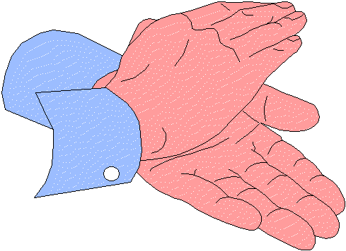
MUCHAS GRACIAS
POR SU ATENCION

